Slide 1
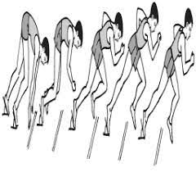
MASHG‘ULOT MAVZUSI-1: Sportchilarning tezkorlik-kuchlilik sifatlarini biokimyoviy asoslari va ularni rivojlantirish usullari .

Slide 2
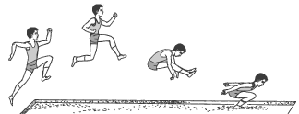
Tezkorlik-kuchlilik sifatlarining biokimyoviy omillari Muskul faoliyatida namoyon bo‘ladigan sportchining jismoniy sifatlari (kuch, tezlik, quvvat, chidamkorlik va h.k.) odamning biokimyoviy, fiziologik, morfologik xususiyatlariga hamda uning psixik, texnik va taktik jihatdan tayyorlanganlik darajasiga bog‘liq bo‘ladi.

Slide 3
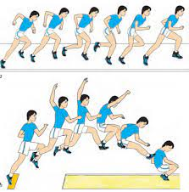
Skelet muskullarining miofibrillarida ko‘ndalang ko‘prikchalarni hosil bo‘lish va uzilish tezligi va shu bilan bog‘liq bo‘lgan kuchlanishni rivojlanishi va muskul qisqarish tezliklari miozinning ATF-azalik faolligiga bog‘liq. Miozin ATF-azasi yordamida ATFning
fermentativ parchalanish tezligi har xil tipdagi muskul tolalarida keskin farq qiladi: oq tez qisqaradigan tolalarda sekin qisqaradigan tolalarga nisbatan u ancha yuqori bo‘ladi.

Slide 4
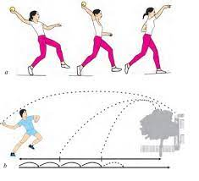
Yuqorida bayon qilingan ma‘lumotlardan muhim bir qonuniyat kelib chiqayapti, ya‘ni maksimal muskul kuchlanishining katta-kichikligi (muskul kuchi) sarkomerning uzunligiga yoki yo‘g‘on miozin iplarining uzunligiga, ya‘ni asosiy qisqartiruvchi oqsil miozinning polimerizatsiyalanish darajasiga to‘g‘ri proporsional.

Slide 5
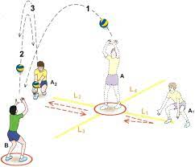
Boshqacha qilib aytganda, miofibrillardagi aktin va miozin iplarini o‘zaro ta‘sirida rivojlanayotgan kuch ularning orasida hosil bo‘layotgan ko‘ndalang ko‘prikchalarning soniga yoki ularning tutashgan maydoniga to‘g‘ri proporsional bo‘ladi. Hosil bo‘lgan ko‘prikchalarning soni qancha ko‘p bo‘lsa, har bir sarkomer doirasida rivojlanayotgan kuch shuncha katta bo‘ladi.

Slide 6

Muskul miofibrillarida aktinning miqdori kreatinning umumiy miqdoriga to‘g‘ri proporsional ravishda bog‘liq bo‘ladi, ya‘ni hujayrada (muskul tolasi hujayrasida) aktinning miqdori qancha ko‘p bo‘lsa, kreatinning miqdori ham shuncha ko‘p bo‘ladi.

Slide 7
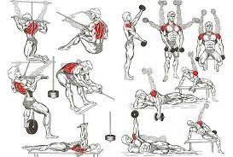
Aktinning miqdorini aniqlash juda murakkab va sermehnat ish va uni har doim aniqlash mumkin emas. Shuning uchun ham sport amaliyotida ko‘pincha muskullarda yoki qonda kreatinning umumiy konsentratsiyasini aniqlash muskul kuchini rivojlanishini nazorat qilishda va tezkorlik-kuchlilik mashqlarida sportda erishiladigan yutuqlarning darajasini oldindan aytib berishda qo‘llaniladi.

Slide 8
Shunday qilib, xulosa qilish mumkin: kuchning biokimyoviy asoslari –muskullarning qisqartiruvchi oqsillarini umumiy miqdori va fermentativ xususiyatlari ya‘ni miozinning polimerizatsiyalanish darajasi va uning ATP-aza faolligining katta-kichikligi hamda aktinning umumiy miqdori, hisoblanadi.
Tezkorlikning (tezlikni) namoyon bo‘lishini biokimyoviy asoslari ko‘p jihatdan xuddi kuch sifatlarinikidek: qisqartiruvchi oqsillarning miqdorini ko‘pligi va ATFni parchalaydigan ferment sifatida miozinning yuqori darajada faolligi bilan belgilanadi

Slide 9
Lekin, qisqarishning maksimal tezligi sarkomerning uzunligiga yoki yo‘g‘on miozin iplarining uzunligiga teskari proporsional va nisbiy ATF-aza faolligiga to‘g‘ri proporsional. Qisqarishning eng yuqori tezligi hashoratlar va jannat qushining o‘zini tarkibida eng qisqa sarkomer tutgan uchish muskullarida kuzatilgan, qisqarishning eng kichik tezligi – o‘zining tarkibida eng uzun sarkomerni tutgan mollyuskalarning chig‘anoqlarini yopuvchi muskullarida kuzatiladi.

Slide 10

Umuman olganda, tezkorlikning (qisqarish tezligining) biokimyoviy asoslari miofibrillarning qisqartiruvchi oqsillarini faoliyati bilan ayniqsa ATF-azalik faol-ligi bilan ya‘ni kimyoviy energiyani ishlatilish (mobilizatsiya) tezligi bilan bog‘-langan.

Slide 11
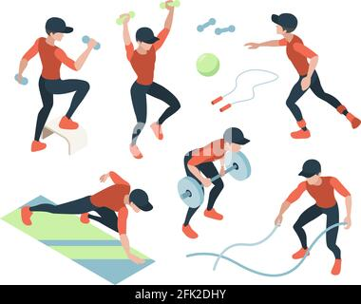
Kuch sifatiga nisbatan aksincha qisqarishning maksimal tezligi sarkomer-ning uzunligiga yoki bitta sarkomer doirasida yo‘g‘on muiozin iplarining uzunligi-ga teskari proporsional bo‘ladi: qisqarish tezligi qancha katta bo‘lsa, sarkomerning uzunligi shuncha kalta (qisqa) bo‘ladi. Bundan tashqari, tezkorlik sifatlarini namo-yon bo‘lishida ATPning kreatinkinaza reaksiyasida resintezi muhim ahamiyatli .

Slide 12
Odamning erkin harakatida kuch va qisqarishning tezligini o‘zaro bog‘lanmasdan alohida namoyon bo‘lishi emas balki rivojlanayotgan kuchla-nishning quvvati bilan belgilanadigan ularning birgalikda ko‘rsatgan samarasi (effekti) ahamiyatga ega. Muskul rivojlantirayotgan quvvat – ya‘ni ATF-aza faolligini ya‘ni ATFning parchalanishini umumiy tezligini to‘g‘ri chiziqli funksiyasi hisoblanadi.
Maksimal quvvat korsatkichlari ham qisqarishning maksimal tezliginiki singari har xil tipdagi muskul tolalarida ancha farq qiladi va ma‘lum tur harakat faoliyatiga moslashishda sezilarli darajada o‘zgaradi.

Slide 13
Chidamkorlik – odamning (sportchining) eng muhim jismoniy sifati bo‘lib, asosan uning ish qobiliyatini umumiy darajasini belgilaydi. Chidamkorlik ikkita formada namoyon bo‘lishi mumkin: yo davomli ishni berilgan quvvat darajasi toliqishni birinchi belgilarigacha, ya‘ni mashqni quvvatini pasaya boshlaganicha bajarish, yoki toliqishni boshlanishi natijasida ish qobiliyatini pasayishi sifatida namoyon bo‘ladi. Chidamkorlik – ishni oxirigacha bajarish vaqti bilan o‘lchanadi.

Slide 14
Boshqa tomondan chidamkorlik ish vaqtida toliqishni boshlanishini orqaga surish hamda toliqish kuchayib borayotgan sharoitda ishni unumli bajarishga imkoniyat yaratadi. Sportchi organizmining bu qobiliyati birinchi navbatda muskul faoliyatini energiya bilan ta‘minlashga javobgar bo‘lgan metabolik jarayonlarning rivojlanish darajasiga bog‘liq bo‘ladi.

Slide 15

Odam organizmida ATF resintezining uchta asosiy yo‘llari borligiga ko‘ra chidamkorlikning uchta biokimyoviy kompo-nentlarini ajratiladi: alaktat anaerob, glikolitik anaerob va aerob komponentlari. Demak, umumiy chidamkorlikni ana shu energiya manbalarining quvvat, hajm va samaradorlik parametrlarining turlicha kombinatsiyalarini natijasi deb qarash mumkin.

Slide 16

Ana shu komponentlarning hammasi chidamkorlikning har qanday spetsifik turini namoyon bo‘lishida o‘z hissalarini qo‘shadi, lekin shulardan biri yetakchi (muhim) rolni o‘ynaydi. Ana shunday yetakchi komponentni aniqlash mashqlanish vositalari va uslublarini to‘g‘ri tanlash uchun muhim ahamiyatga ega.

Slide 17
Tayanch iboralar :
Tezkorlik, kuch, quvvat, chidamkorlik, sarkomerning uzunligi, kuchning sifati, maksimal quvvat, maksimal kuch, chidamkorlikning allaktat anaerob komponenti, chidamkorlikni aerob komponenti, energiyani o`zgartirish, o`ta mashqlanish.

